Slide 1
Проект
#МедиаДобро

Slide 2
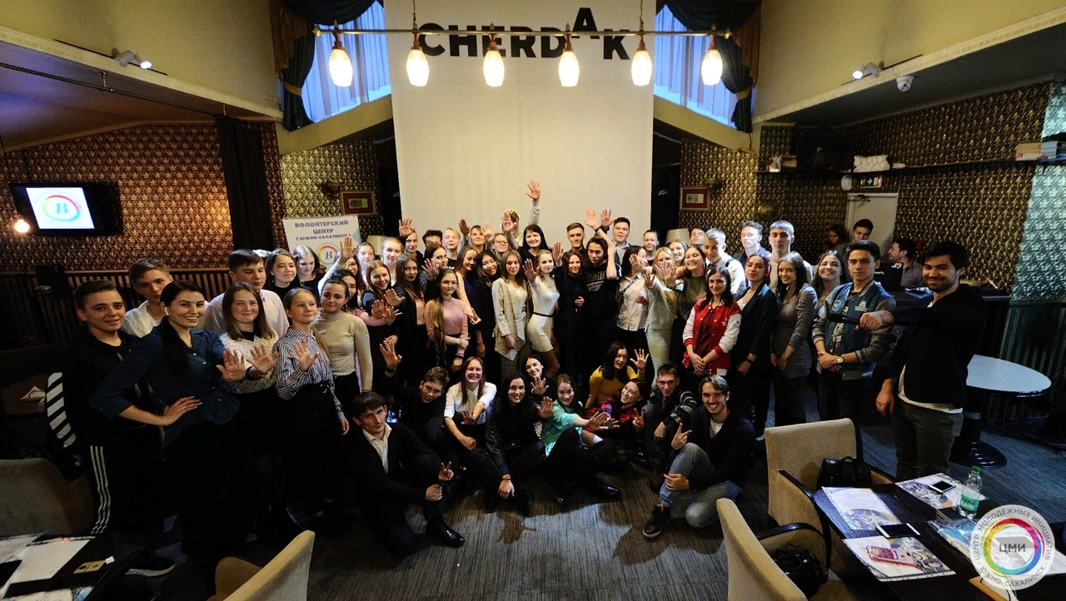
Наш проект
Проект #МедиаДобро реализуется с февраля 2020 года при МАУ "Центр Молодежных Инициатив" г.Южно-Сахалинска.

Slide 3
Цель проекта
Создание площадки для развития и поддержки медиа добровольчества в г.Южно-Сахалинске

Slide 4
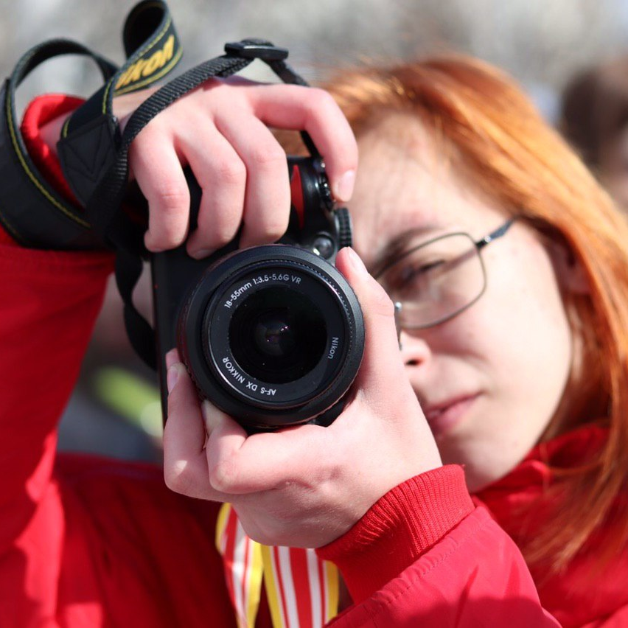
О чём наш проект?
Медиа добровольчество – это большая возможность для раскрытия творческого потенциала молодежи в сферах SMM, блогерства, а также журналистики.
Это направление волонтерства открывает много возможностей, например, участие в масштабных мероприятиях, общение с интересными людьми, а также решает вопрос профориентации. Ребята получают опыт работы на мероприятиях и формируют собственное портфолио.

Slide 5
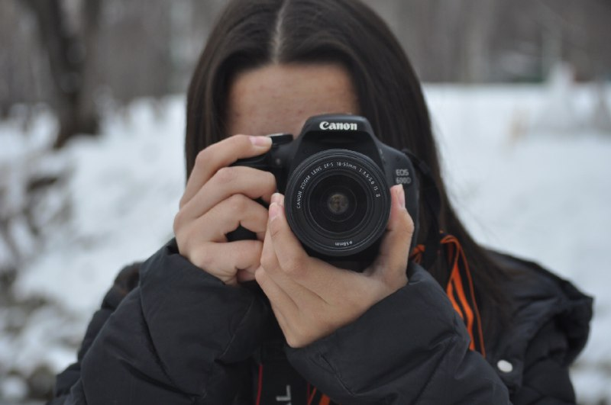
Актуальность проекта
На сегодняшний день информационные технологии играют большую роль в жизни любого современного человека. Каждый день мы получаем огромный объем информации из Интернет-ресурсов и телевидения, а также радиовещания. Соответственно, о добрых делах волонтеров, а также благотворительных фондах и некоммерческих организациях должен кто-то рассказывать.

Slide 6
Предварительные результаты проекта
На данный момент направление медиа добровольчества только начинает развиваться. Создана рабочая группа ребят, освещено несколько массовых мероприятий. К сожалению, сейчас в условиях самоизоляции во время распространения коронавирусной инфекции медиа добровольцы не могут посещать массовые мероприятия. Поэтому работу с добровольцами организовываем дистанционно: пишем посты в социальных сетях, занимаемся монтажом видеороликов, создаём интересные акции и творческие конкурсы на онлайн-площадках.

Slide 7
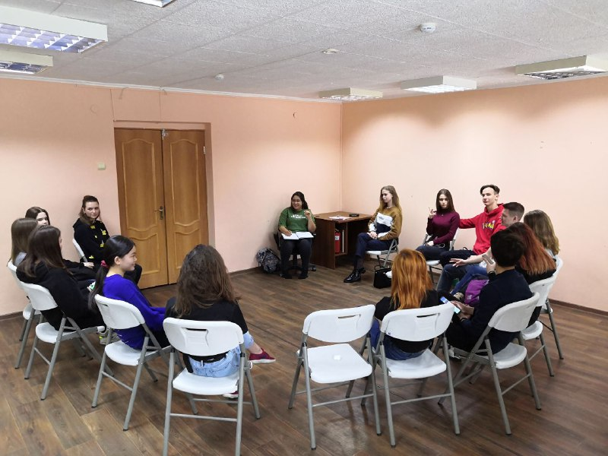
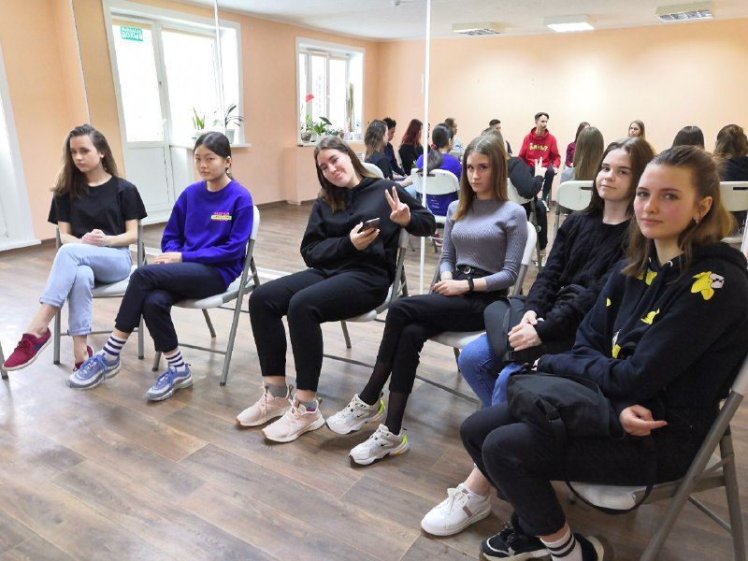
Рабочая встреча
с активом

Slide 8
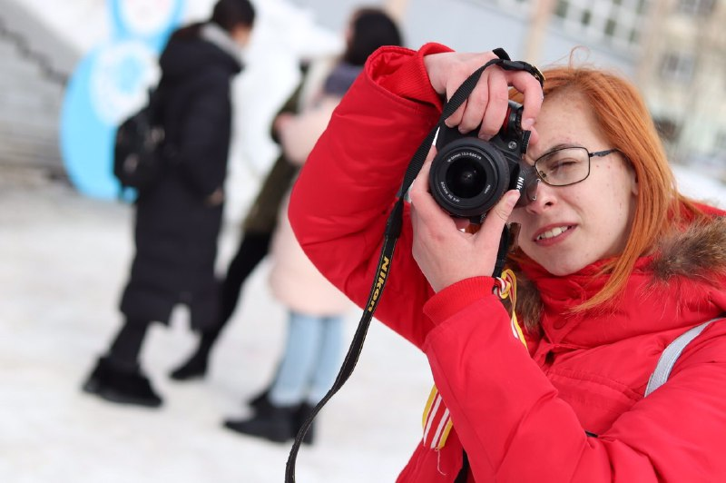
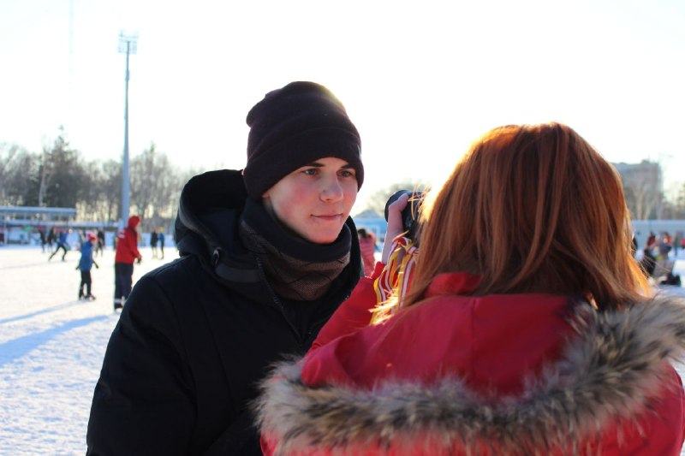
Добровольцы в работе

Slide 9
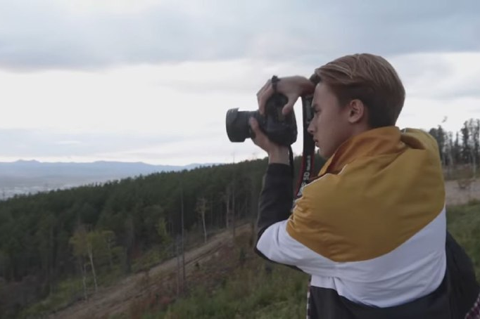
Добровольцы в работе

Slide 10
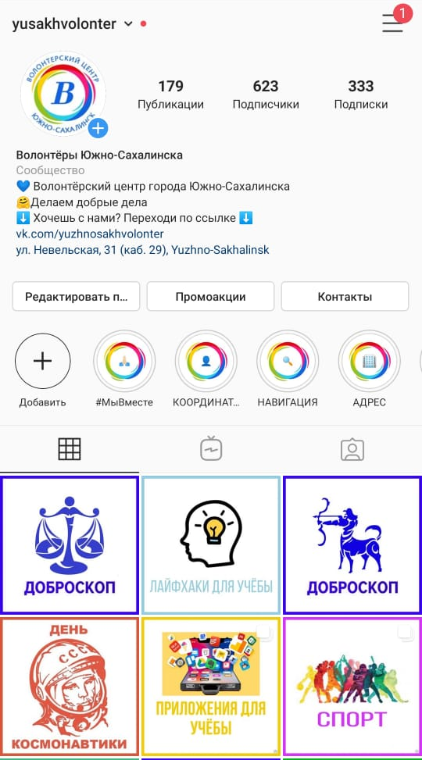
Мы в Instagram
@yusakhvolonter
#ВолонтёрыЮжного
#ГородскиеВолонтёры
#МедиаВолонтёрыЮжного
Place your screenshot here

Slide 11
Спасибо за внимание!

